Slide 1

Ateliers de sensibilisation aux économies d’eau

Slide 2



Qui sommes-nous ?
L’Agence Locale de l’Énergie et du Climat est une association reconnue d’intérêt général ayant pour but :
  D’aider les différents publics à connaître et agir sur leur consommation d’eau et d’énergie
  D’accompagner l’émergence de projets sur les économies d’énergie et d’eau et les énergies renouvelables

Slide 3


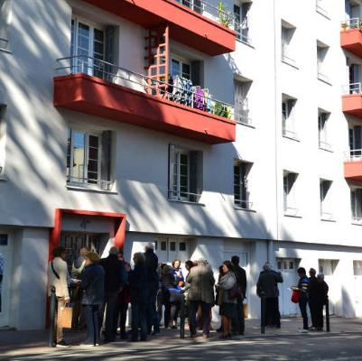
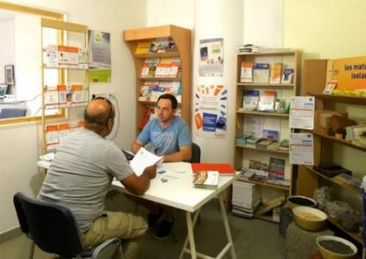

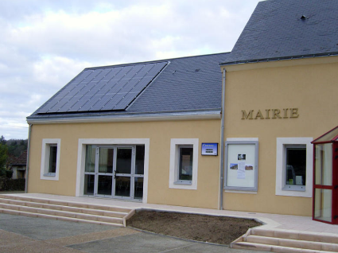

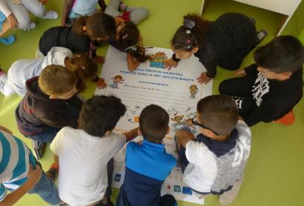


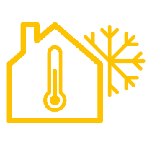


LOGEMENT INDIVIDUEL
COPROPRIÉTÉ
Rendez-vous personnalisé
Visites
BÂTIMENT PUBLIC
ÉCOLE
Suivi des consommations
Animation
Économie d’eau
Travaux de rénovation
Énergies renouvelables
Aides financières

Slide 4
Consommations d’eau

Slide 5
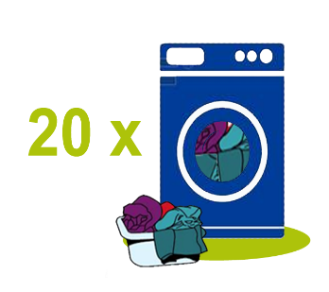
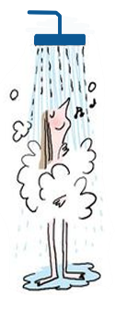

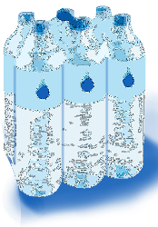
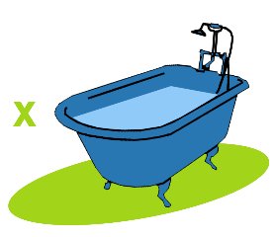
Quelques ordres de grandeur
Que représente 1 000 Litres / 1 m³ d’eau ?
167 chasses d’eau
20 lessives
14 douches
111 packs de bouteilles d’eau
(0,1 fois la hauteur de la Tour Eiffel)
6 bains

Slide 6

Consommations des ménages
Consommation en eau potable
(eau froide + eau chaude sanitaire) :
  en France : par personne et par jour,
  à Montpellier : par personne et par jour.
Consommation en eau chaude sanitaire (ECS) :
  en France : par personne et par jour.
145 litres
188 litres
40 litres

Slide 7
Consommations des ménages
Coût de l’eau potable :
  à Montpellier : par mètre cube,
  consommation annuelle pour un foyer moyen à Montpellier (2 personnes):
  120 m3 soit
3,49 €
420 €.
Coût de l’eau chaude sanitaire (ECS) :
  ce coût est très variable : entre 2 et 4 fois le prix de l’eau froide soit 7 à 14 € par mètre cube d’ECS.

Slide 8
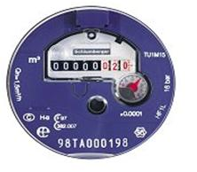
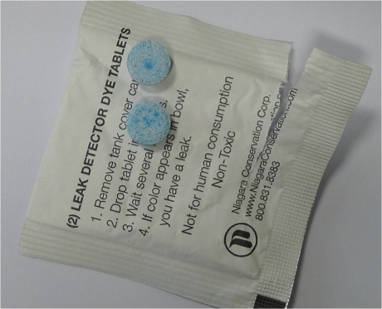
Consommations des ménages
Halte aux fuites !
  Robinet qui goutte:
  Mince filet d’eau :
  Chasse d’eau :
  Les fuites d’eau en images !
  Relever votre compteur avant et après une absence
  Placer des détecteurs de fuites dans les WC
  35 m³/an soit 120 €
  140 m³/an soit 490 €
  350 m³/an soit 1200 €

Slide 9
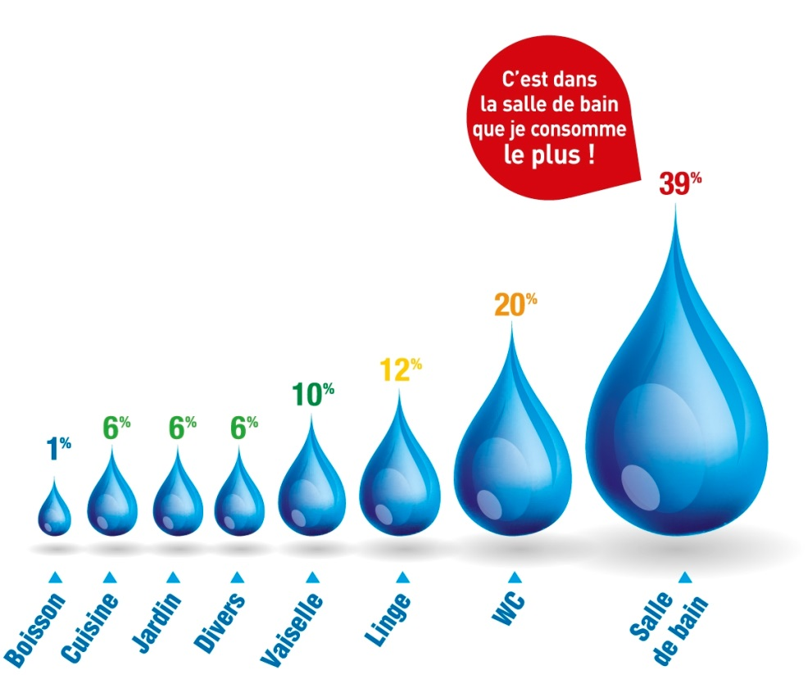
Répartition des consommations
Chez moi, où je consomme le plus ?

Slide 10
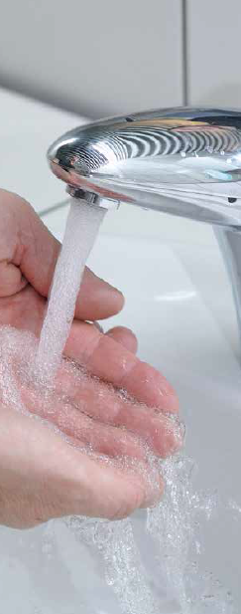
Répartition des consommations
Chez moi, où je consomme le plus ?
  douche (5 minutes) :
  bain :
  chasse d’eau classique :
  chasse d’eau double commande :
  vaisselle à la main :
  lave-vaisselle :
  lave-linge :
  arrosage du jardin :
  remplissage d’un piscine :
  30 à 100 litres,
  150 à 200 litres,
  6 à 12 litres,
  3 à 6 litres,
  15 à 50 litres,
  10 à 40 litres,
  45 à 100 litres,
  15 à 20 litres/m²,
  50 000 à 80 000 litres !

Slide 11
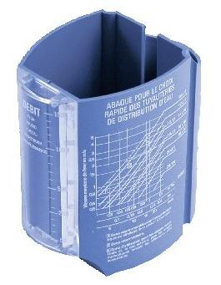
Répartition des consommations
Chez moi, où je consomme le plus ?
Répondre par la mesure
Débitmètre : connaître le volume d’eau consommé à la minute sur chaque point d’eau.

Slide 12
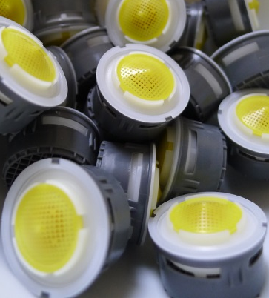
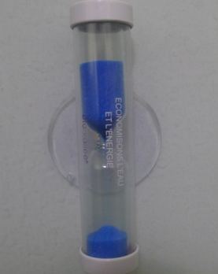
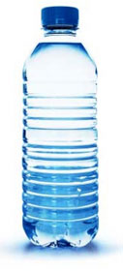
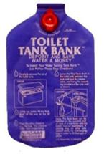
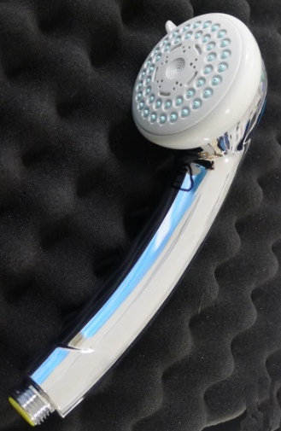
Solutions économes
Solutions d’économie à la maison
  Réducteurs de débits pour les robinets
  Réduire le temps passé sous la douche (5 minutes)
  Douchette économe (15 à 40 €)
  Sac WC (réduction du volume
  de chasse)

Slide 13
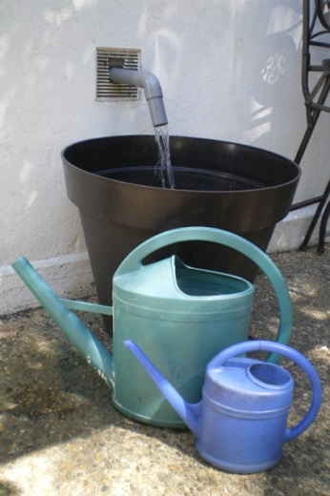
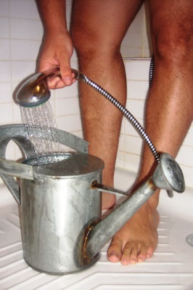
Solutions économes
Les « bonnes pratiques »
Chez vous…
  Préférer les douches aux bains (4 fois moins d’eau !).
  Couper l’eau pendant le brossage des dents et le lavage des mains.
  Surveiller régulièrement les fuites en relevant l’index de votre compteur d’eau.
  Remplir complètement les machines à laver.
  Réutiliser l’eau de cuisson pour arroser les plantes.
  Ne pas jeter huile, médicaments ou produits toxiques dans l’évier ou les toilettes (économie d’eau indirecte).

Slide 14

Solutions économes
L’économie financière ne se calcule pas uniquement sur le volume d’eau non utilisé mais également sur l’énergie non utilisée pour chauffer l’eau.
À chaque utilisation, c’est 1,5 litre d’eau chaude non utilisée !

Slide 15

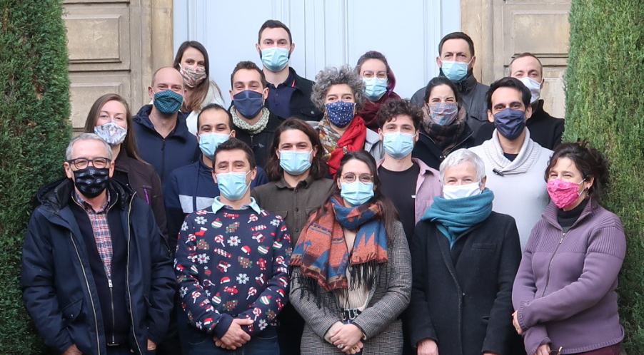



Merci de votre attention
Nous contacter
33 bis rue du faubourg
Saint-Jaumes
34000 Montpellier
04 67 91 96 91
Du mardi au vendredi
de 13h à 18h
contact@alec-montpellier.org
www.alec-montpellier.org

